Slide 1

Спектроскопические методы анализа
Спектроскопические методы – один из важнейших разделов современной аналитической химии. Высокая специфичность оптической спектроскопии объясняется тем, что каждое вещество обладает своими спектральными свойствами, отличными от спектральных характеристик других веществ. С помощью данного метода можно устанавливать качественный и количественный состав различных проб.
Методы анализа, основанные на поглощении электромагнитного излучения анализируемыми веществами, составляют обширную группу абсорбционных оптических методов. При поглощении света атомы и молекулы анализируемых веществ переходят в новое возбужденное состояние.

Slide 2

В зависимости от вида поглощающих частиц и способа трансформирования поглощенной энергии различают:
Атомно-абсорбционный анализ, основанный на поглощении световой энергии атомами анализируемых веществ.
Молекулярный абсорбционный анализ, т. е. анализ поглощения света молекулами анализируемого вещества в ультрафиолетовой, видимой и инфракрасной областях спектра (спектрофотометрия, фотоколориметрия, ИК спектроскопия).
Анализ поглощения и рассеяния световой энергии взвешенными частицами анализируемого вещества (турбидиметрия, нефелометрия).
Люминесцентный (флуорометрический) анализ, основанный на измерении излучения, возникающего в результате выделения энергии возбужденными молекулами анализируемого вещества
Фотоколориметрия и спектрофотометрия основаны на взаимодействии излучения с однородными системами, их обычно объединяют в одну группу фотометрических методов анализа.

Slide 3

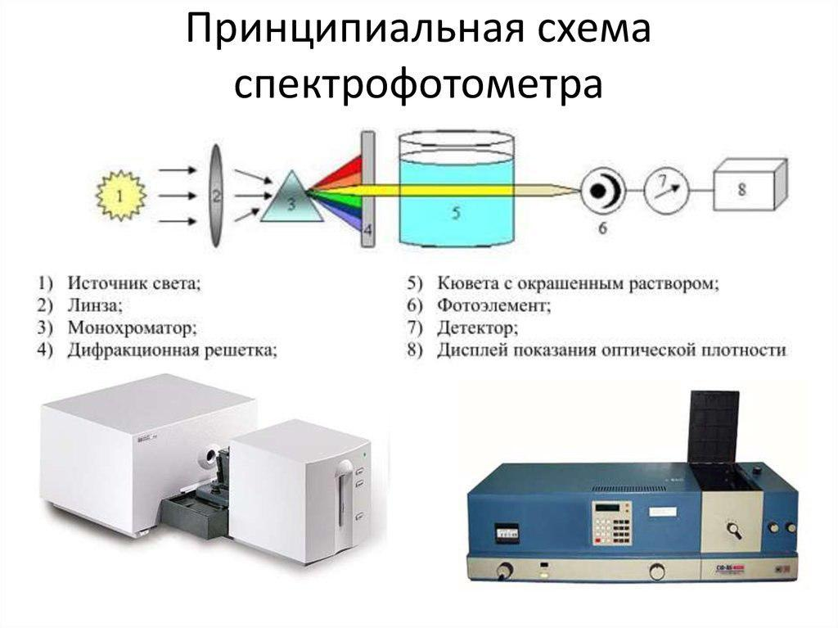
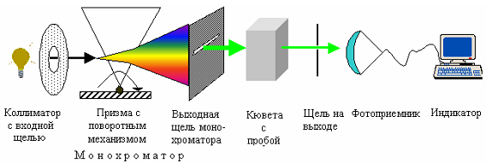
В зависимости от используемой аппаратуры в фотометрическом анализе различают спектрофотометрический метод – анализ по поглощению монохроматического света и фотоколориметрический – анализ по поглощению полихроматического (немонохроматического) света в видимой области спектра. Оба метода основаны на пропорциональной зависимости между светопоглощением и концентрацией поглощающего вещества.

Slide 4

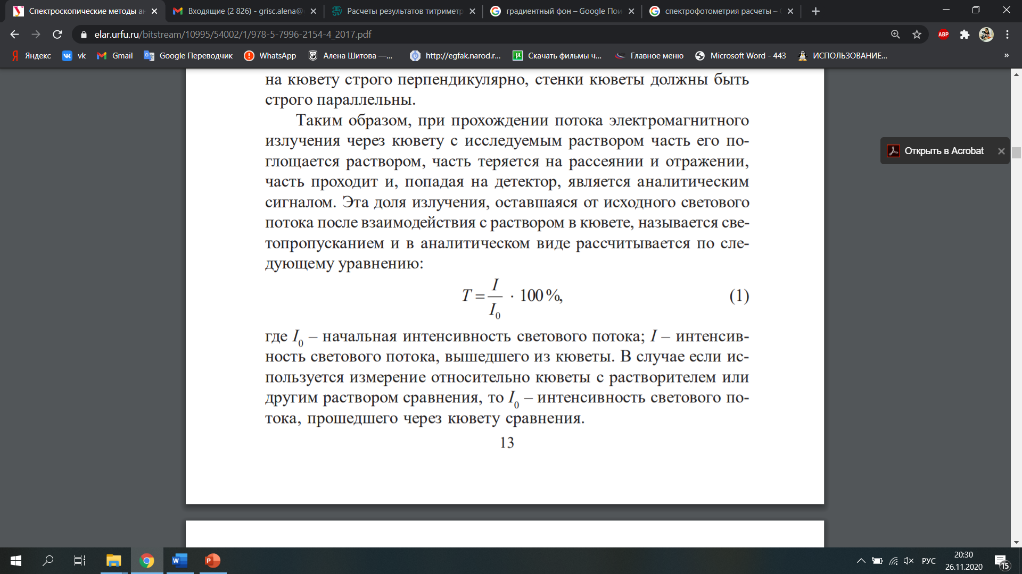
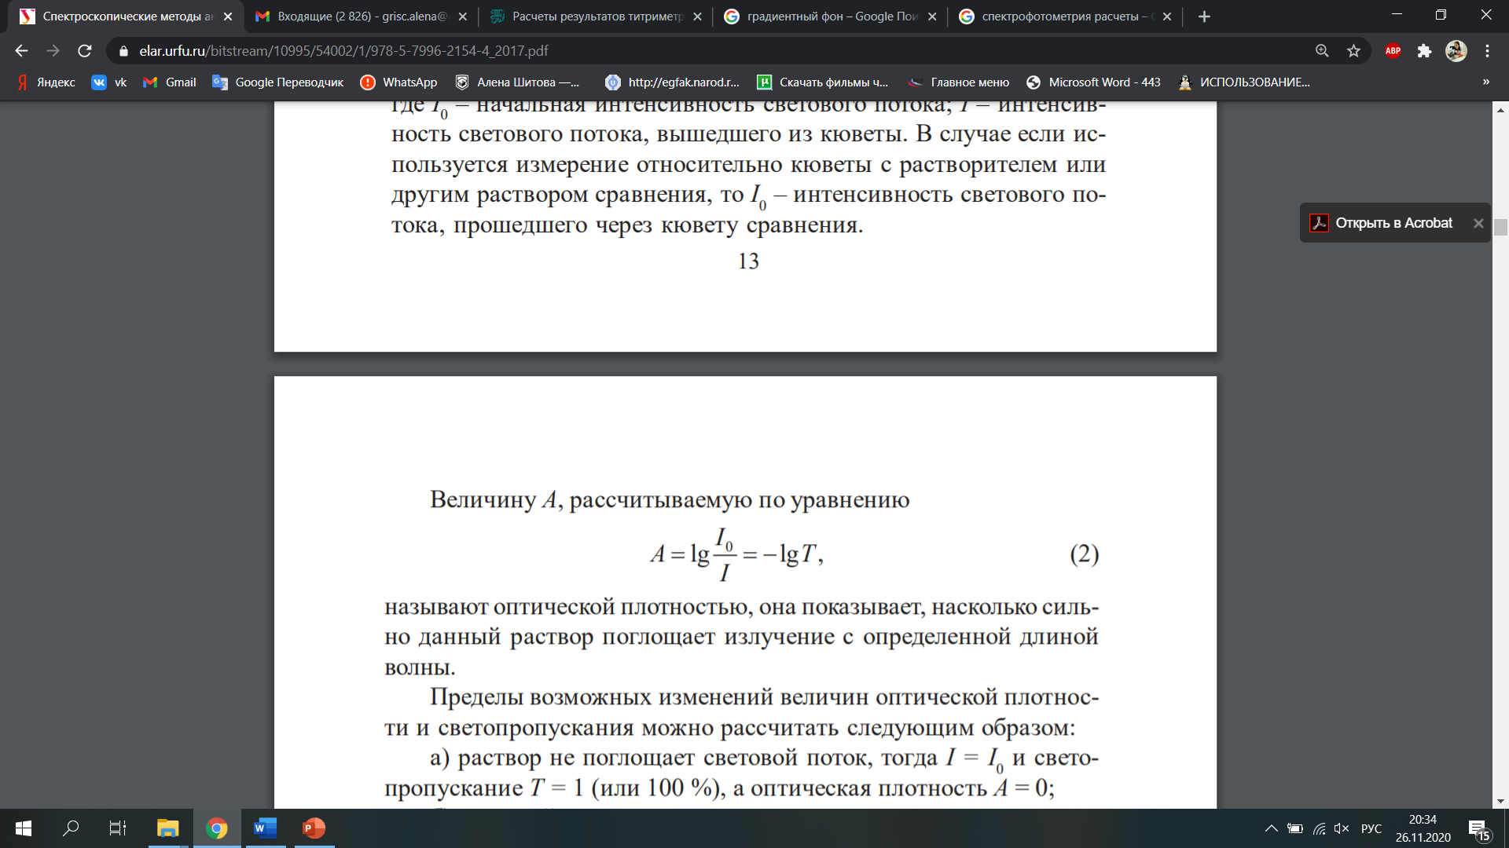
где I0 – начальная интенсивность светового потока; I – интенсивность светового потока, вышедшего из кюветы. В случае если используется измерение относительно кюветы с растворителем или другим раствором сравнения, то I0 – интенсивность светового потока, прошедшего через кювету сравнения.
Величину А, рассчитываемую по уравнению
называют оптической плотностью, она показывает, насколько сильно данный раствор поглощает излучение с определенной длиной волны.
Пределы возможных изменений величин оптической плотности и светопропускания можно рассчитать следующим образом:
а) раствор не поглощает световой поток, тогда I = I0
и светопропускание T = 1 (или 100 %), а оптическая плотность А = 0;
б) световой поток полностью поглощается раствором, тогда I = 0 и Т = 0, а оптическая плотность стремится к бесконечно большой величине. Реально с использованием современных спектрофотометров можно измерять оптическую плотность в интервале
от 0 до 2–3 единиц.

Slide 5
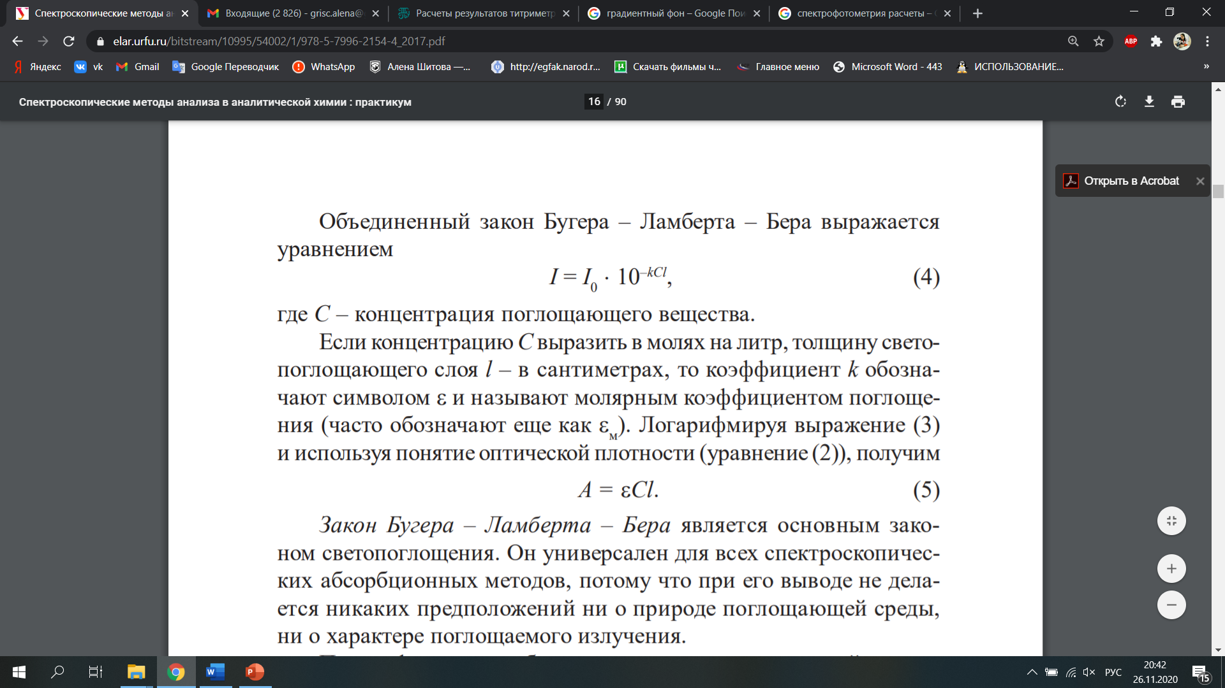
Закон Бугера – Ламберта – Бера является основным законом светопоглощения. Он универсален для всех спектроскопических абсорбционных методов, потому что при его выводе не делается никаких предположений ни о природе поглощающей среды, ни о характере поглощаемого излучения.
Где ε- коэффициент молярного поглощения; С- концентрация раствора; l- толщина светопоглащающего слоя
При графическом изображении зависимости оптической плотности от концентрации (при постоянном значении l) получается прямая линия. Эта прямая проходит через начало координат при отсутствии поглощения света растворителем и систематических погрешностей (т. е. раствор с нулевой концентрацией определяемого вещества, что, по сути, является фоновым раствором, не поглощает световой поток, Т = 0).
А
Зависимость оптической плотности от концентрации показана на графике
С

Slide 6
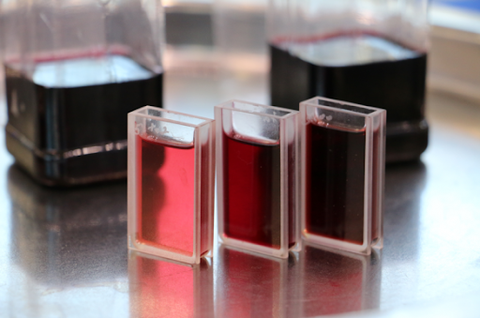
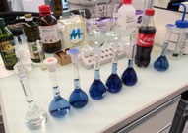
Определение одного вещества в растворе.
Метод градуировочного графика получил наибольшее распространение в аналитической практике. Он основан на построении графической зависимости A = f(С). Предварительно устанавливают длину волны, близкую к максимуму поглощения. Затем готовят серию стандартных растворов (растворов с известной концентрацией определяемого вещества), охватывающих область возможных изменений концентраций компонента в анализируемых растворах, измеряют их оптическую плотность при выбранной длине волны и наносят полученные данные на график в координатах А–С. Для построения графика следует брать 6–8 точек. Если метод обладает низкой сходимостью (повторяемостью), то каждую точку следует повторить 3–4 раза. При подчинении закону Бугера – Ламберта – Бера график должен иметь вид прямой, выходящей из начала координат. Концентрацию анализируемого раствора Сх находят по графику

Slide 7
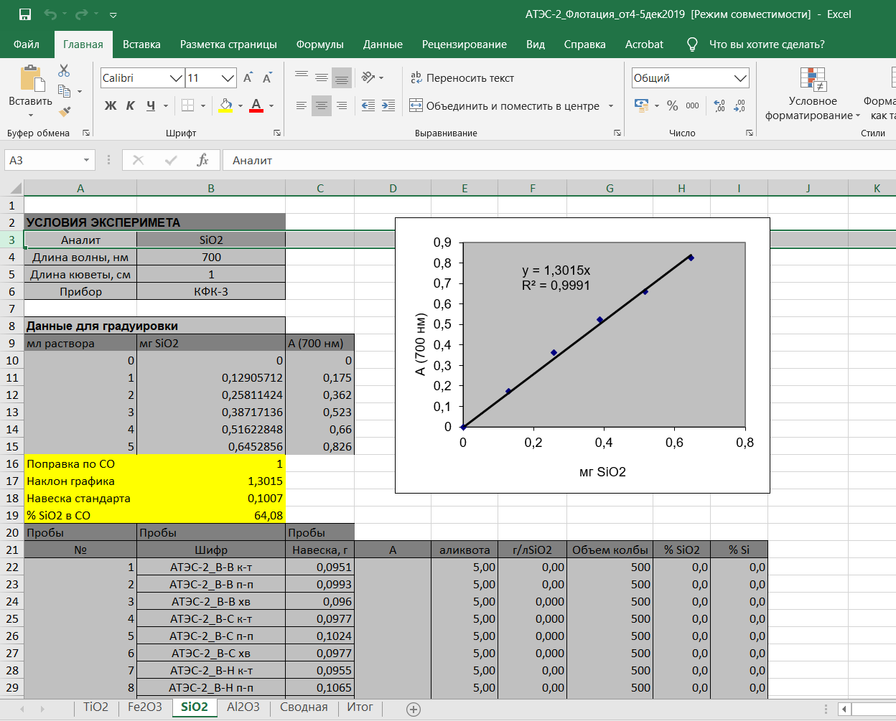

Slide 8
Пример 1. Светопропускание исследуемого раствора равно 80%. Вычислить оптическую плотность этого раствора.
Решение. Вычисление проводится по формуле: А = − lgT = − lg 0.8 = 0.097
Пример 2. Коэффициент молярного поглощения KMnO4 при длине волны 546 нм равен 2420. Оптическая плотность исследуемого раствора в кювете толщиной слоя 2 см равна 0.80. Чему равен Т(KMnO4/Mn), г/см3 ?
Решение. Можно вычислить молярную концентрацию из уравнения: С(KMnO4) = 0,8 / (2420*2) = 1,65*10–4
T(KMnO4) = с(KMnO4) * M(Mn) / 100 = 1,65*10–4 * 55 / 1000 = 9,08*10–6 г/см3 . где с (KMnO4) – молярная концентрация раствора, М (Мn) – молярная масса марганца. Ответ: 9,08*10–6 г/см3 .

Slide 9
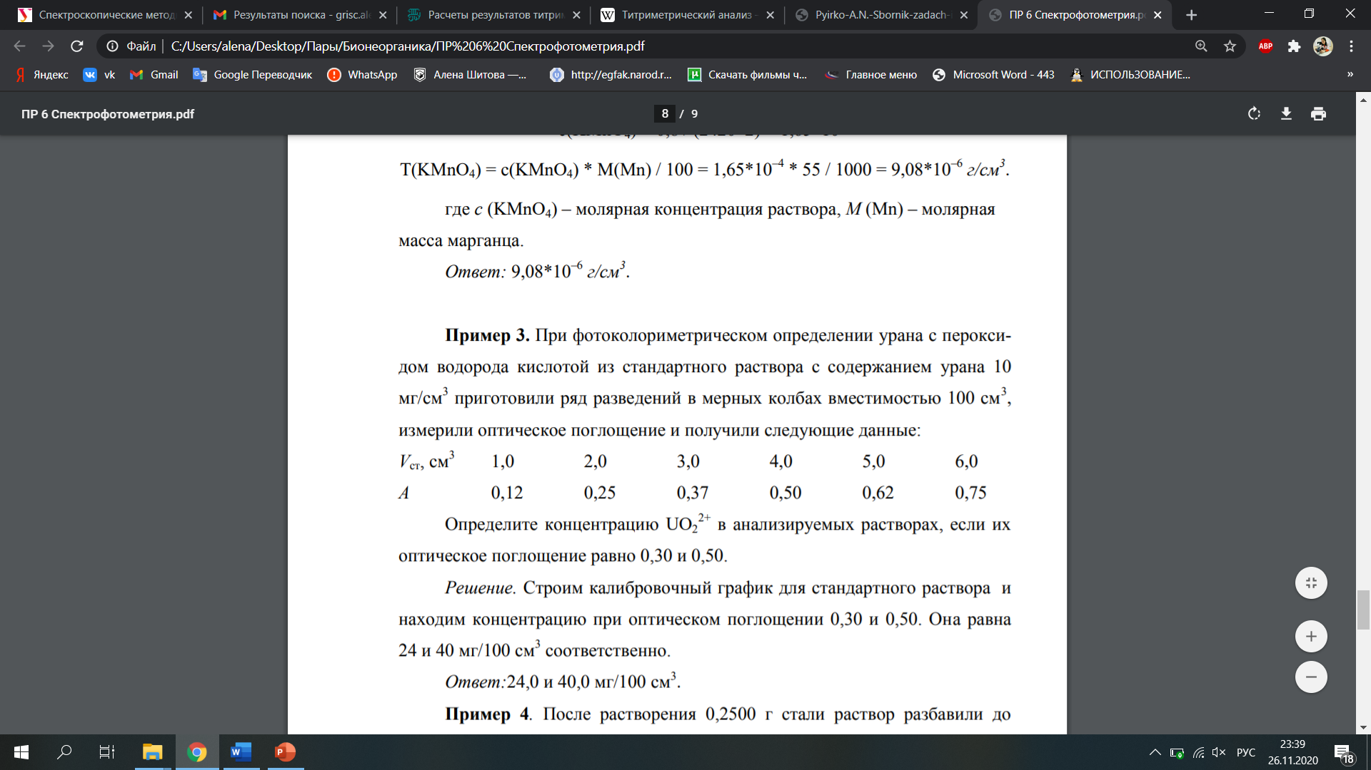

Slide 10
Титриметрический анализ (титрование)
метод количественного/массового анализа, который часто используется в аналитической химии, основанный на измерении объёма раствора реактива точно известной концентрации, расходуемого для реакции с определяемым веществом.
Титриметрический анализ может быть основан на различных типах химических реакций - с переносом протона, электрона, электронной пары, процессы осаждения:
кислотно-основное титрование — реакции нейтрализации
окислительно-восстановительное титрование (перманганатометрия (KMnO4), иодометрия (I2), хроматометрия (K2Cr2O7), броматометрия (KBrO3), иодатометрия (KIO3), цериметрия (Ce(SO4)3), ванадатометрия (NH4VO3), титанометрия (TiCl3), хромометрия (CrCl2), аскорбинометрия (C6H8O6)) — окислительно-восстановительные реакции;
осадительное титрование (аргентометрия (AgNO3), гексоцианоферратометрия, меркурометрия (Hg2(NO3)2)) — реакции, протекающие с образованием малорастворимого соединения, при этом изменяются концентрации осаждаемых ионов в растворе;
комплексонометрическое титрование — реакции, основанные на образовании прочных комплексных соединений, например, с комплексоном (обычно ЭДТА), при этом изменяются концентрации ионов металлов в титруемом растворе

Slide 11
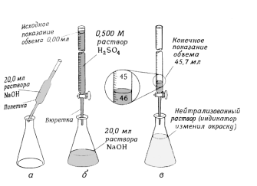
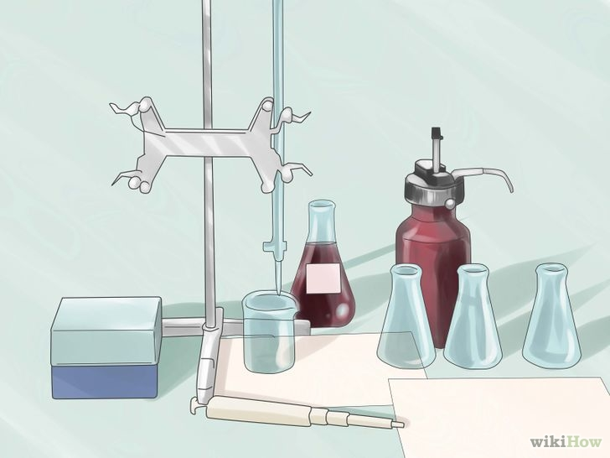
Различают прямое, обратное титрование и титрование заместителя.
При прямом титровании к раствору определяемого вещества (аликвоте или навеске, титруемому веществу) добавляют небольшими порциями раствор титранта (рабочий раствор).
При обратном титровании к раствору определяемого вещества добавляют сначала заведомый избыток специального реагента и затем титруют его остаток, не вступивший в реакцию. Прием обратного титрования используется, если скорость реакции мала, не удается подобрать индикатор или наблюдаются побочные эффекты (например, потери определяемого вещества вследствие летучести).

Slide 12
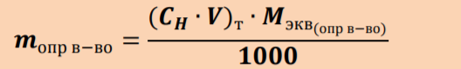
Приёмы титрования анализируемого вещества
Титрование, как при определении концентрации растворов, так и при выполнении количественных определений можно проводить двумя приемами: методом отдельных навесок и методом пипетирования.
В методе отдельных навесок берут отдельные, близкие по величине навески анализируемого вещества и, растворив каждую из них в произвольном объеме воды, целиком титруют. Для расчета массы анализируемого вещества используют закон эквивалентов:
Сн(опр в) , Сн(т), – молярные концентрации эквивалентов растворов определяемого вещества и титранта
V(опр в) , V(т) – объемы растворов определяемого вещества и титранта
m(опр в) – масса определяемого вещества
M экв(опр в) – молярная масса определяемого вещества

Slide 13
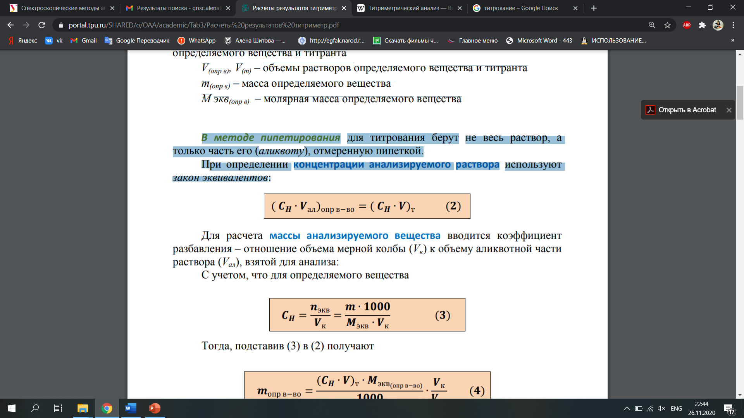
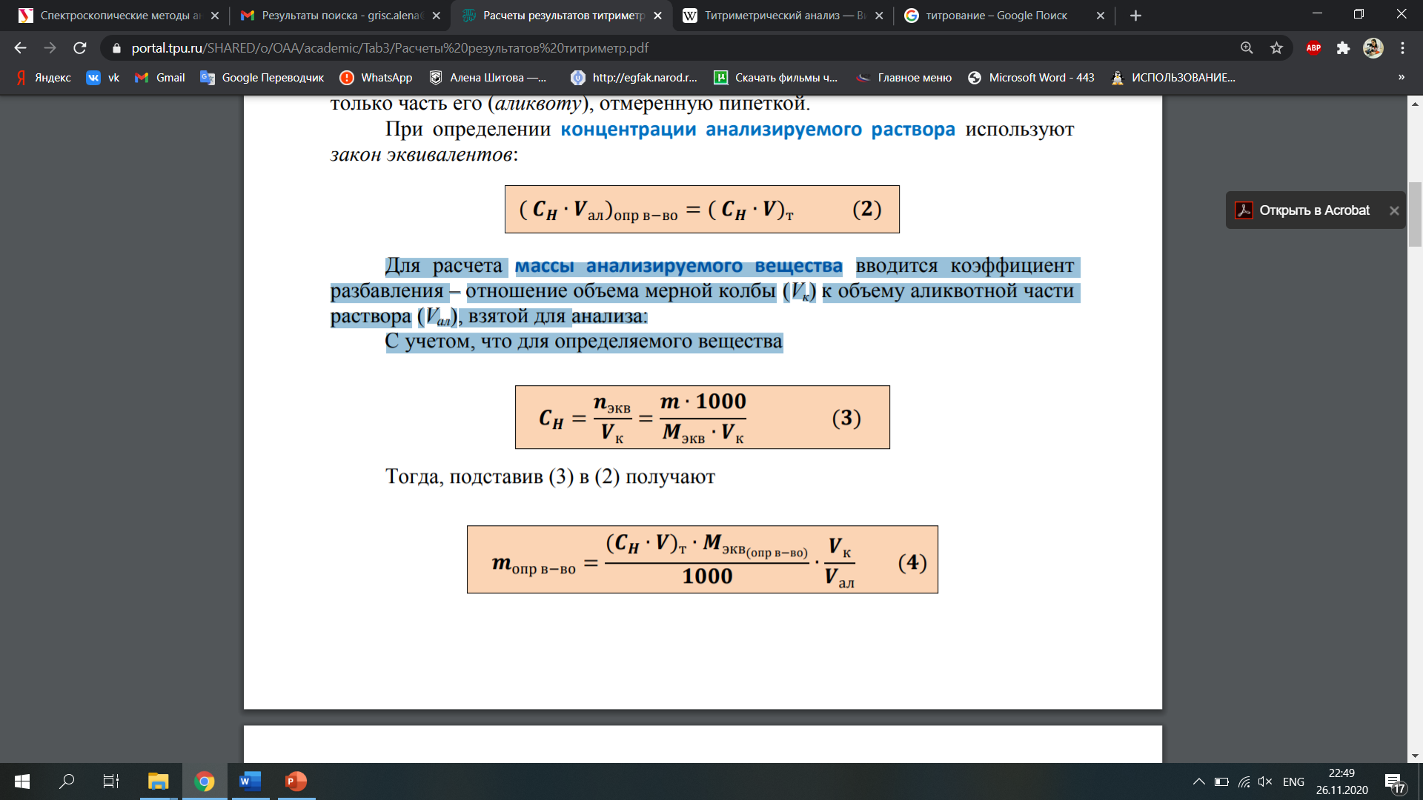
В методе пипетирования для титрования берут не весь раствор, а только часть его (аликвоту), отмеренную пипеткой. При определении концентрации анализируемого раствора используют закон эквивалентов:
Для расчета массы анализируемого вещества вводится коэффициент разбавления – отношение объема мерной колбы (Vк) к объему аликвотной части раствора (Vал), взятой для анализа:
С учетом, что для определяемого вещества
Тогда если подставить эти данные в формулу для закона эквивалентов получают

Slide 14
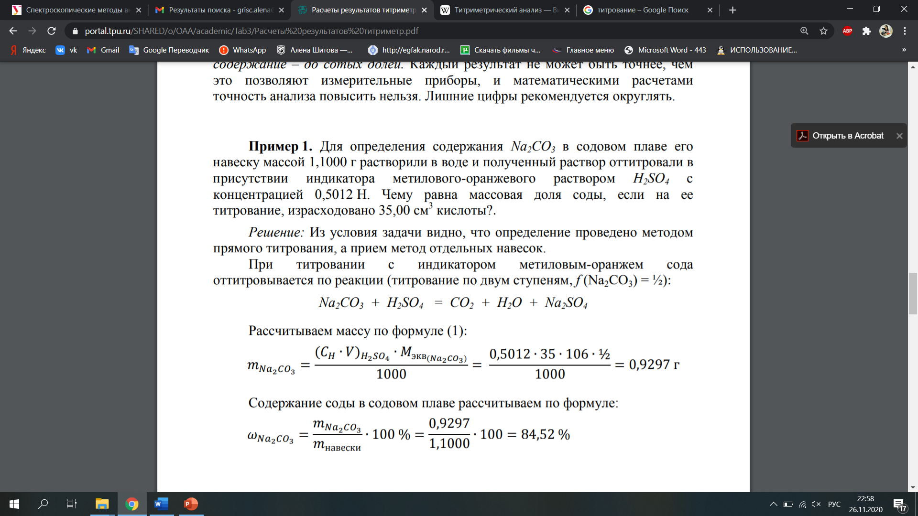

Slide 15
